Slide 1

第一章 北宋初期文学
选择题

Slide 2
2020年10月考试《古代文学史二》串讲课注意事项：
1、【安排】本周二、四、六有课，共计3次课程；
2、【时间】7:15-7:30主播复习答疑，7:30-9:40正课时间，9:40-9:55随堂考+答疑
3、【奖励】坚持直播累计2小时以上听课2次及以上，可在最后得到“简答题汇总”；
4、【课堂纪律】禁止中途离开课堂，遇到卡顿别退出，刷新即可；
5、【备注】如遇下载、打印、进群、app故障等问题，请找app－我的“老师”解决
明天上午11点会根据今晚出勤系统自动拉群，如未进群请联系班主任老师。

Slide 3
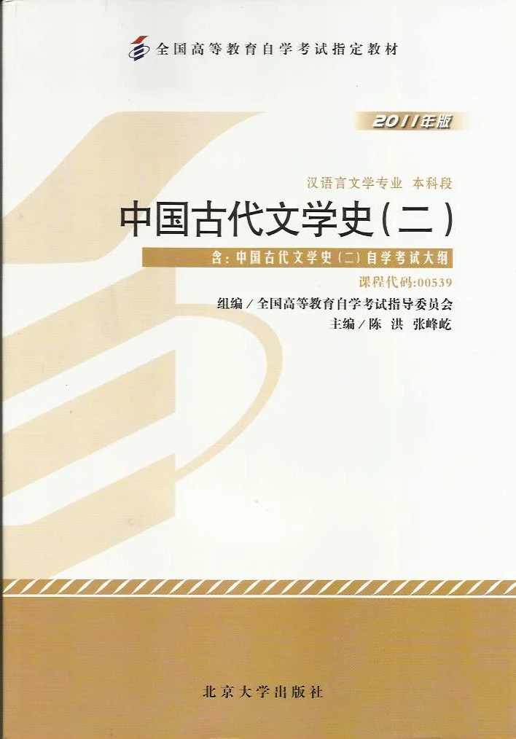
教材版本
课程：《中国古代文学史（二）》
课程代码：00539
教材：《中国古代文学史（二）》
主编：陈洪 张峰屹
出版社：北京大学出版社
出版时间：2011年9月

Slide 4
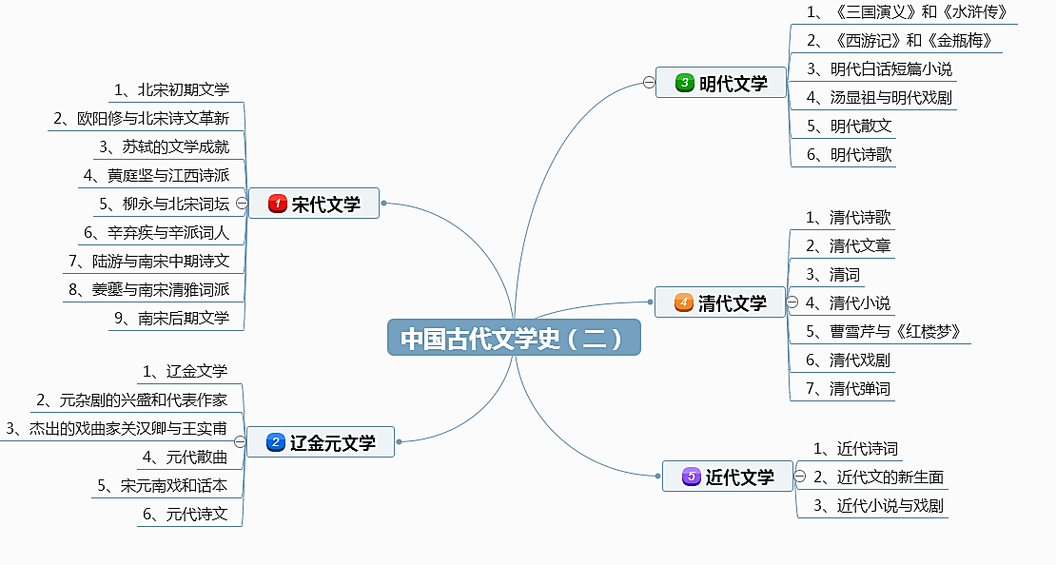
中国古代文学史（二）全书框架

Slide 5
第一编 宋代文学
第一章 北宋初期文学
第二章 欧阳修与北宋诗文革新
第三章 苏轼的文学成就
第四章 黄庭坚与江西诗派
第五章 柳永与北宋词坛
第六章 辛弃疾与辛派词人
第七章 陆游与南宋中期诗文
第八章 姜夔与南宋清雅词派
第九章 南宋后期文学
第一编 宋代 | 第二编 辽金元 | 第三编 明代 | 第四编 清代 | 第五编 近代

Slide 6
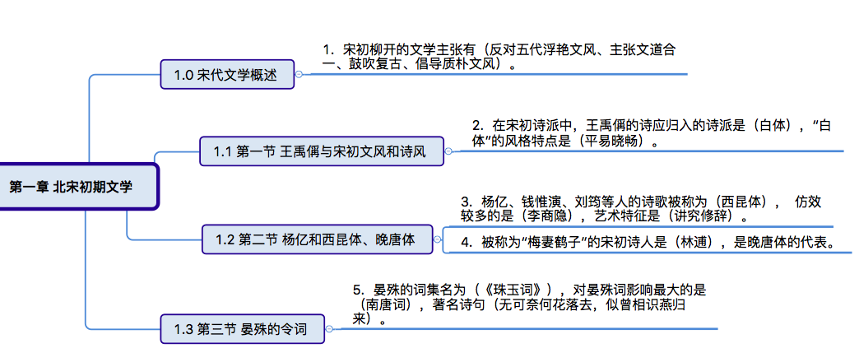
选择题
第一章 北宋初期文学

Slide 7
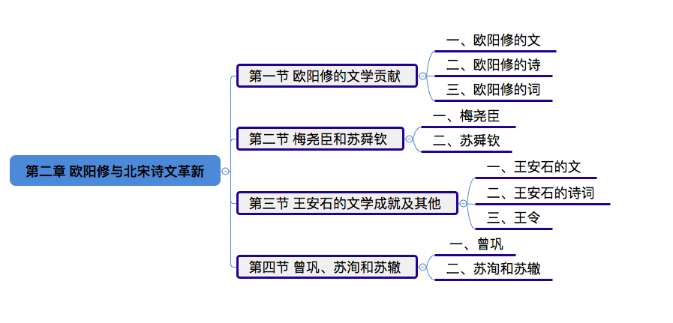
第二章 欧阳修与北宋诗文革新
选择题

Slide 8
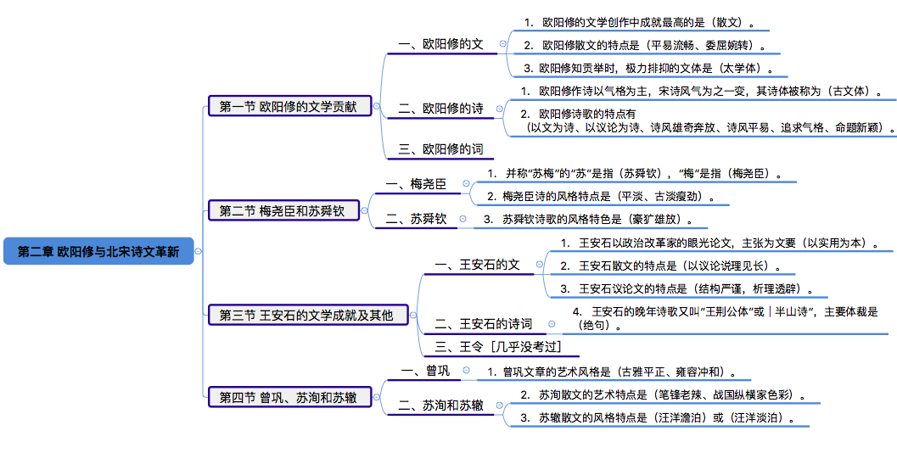
第二章 欧阳修与北宋诗文革新
选择题

Slide 9
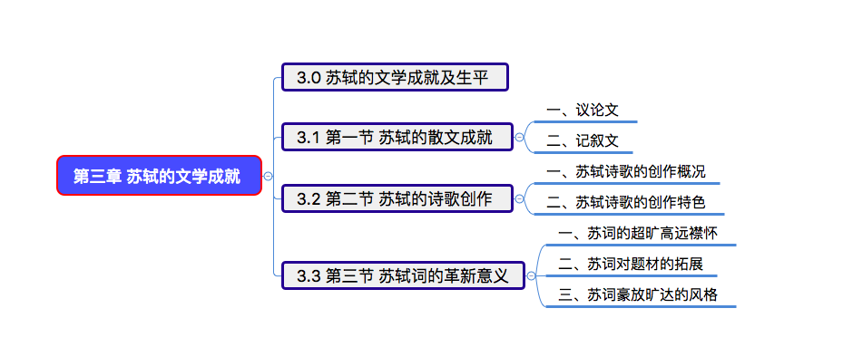
第三章 苏轼的文学成就
选择题

Slide 10
第三章 苏轼的文学成就
选择题

Slide 11
1.0宋代文学概述
第一章
北宋初期文学
01
王禹偁与宋初文风和诗风
02
杨亿和西昆体、晚唐体
03
晏殊的令词

Slide 12
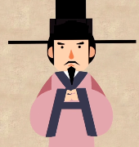
第一节 王禹偁与宋初文风和诗风
杨艺和西昆体、晚唐体
晏殊的令词
北宋初期
王禹偁与宋初文风和诗风
1.1 王禹偁与宋初文风和诗风
宋初两人：柳开和穆修
1.柳开：北宋散文家，著有《河东先生集》，古文运动的先驱，和穆修在宋初自觉以恢复韩愈、柳宗元的传统为己任。
文学主张［多选］
（1）反对五代浮艳文风；（2）标举文统和道统；
（3）有鼓吹复古；（4）倡导质朴文风。
2.穆修：继柳开之后专力写作古文的作家，其文强调教化作用，力求结构章法的变化，多用散行单句，不务雕琢堆砌，不求华靡艳丽，在宋代古文的发展上具有一定的影响。

Slide 13
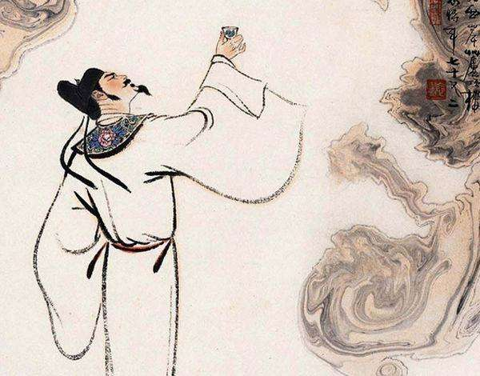
第一节 王禹偁与宋初文风和诗风
杨艺和西昆体、晚唐体
晏殊的令词
北宋初期
王禹偁与宋初文风和诗风
1.1 王禹偁与宋初文风和诗风
二、白体［选择／名词］
(1)宋初出现的诗歌流派，代表诗人王禹偁，《小畜[xù]集》30卷。
(2)学习白居易，诗风平易晓畅。
(3)多反映官场的应酬、消遣，浅近刻露、圆熟平易。

Slide 14
第一节 王禹偁与宋初文风和诗风
杨艺和西昆体、晚唐体
晏殊的令词
北宋初期
王禹偁与宋初文风和诗风
1.1 王禹偁与宋初文风和诗风
二、白体之王禹偁的诗文创作及其对宋初文风变革的贡献［简答］
（1）诗歌方面：
早年学白居易，闲适唱和诗。贬官商州后，反映社会现实，关心民生。兼擅各体，不乏平淡清远的格调。
（2）文章方面：
倡导古文古雅简淡，在追求平易自然的文风方面有开创之功，使中唐韩、柳切近现实的平易古文在宋初重现，成为欧阳修改革文风的先声。

Slide 15
第一节 王禹偁与宋初文风和诗风
杨艺和西昆体、晚唐体
晏殊的令词
北宋初期
王禹偁与宋初文风和诗风
1.1 王禹偁与宋初文风和诗风
三、西昆体
（一）杨亿［选择／名词］
作诗学习李商隐，讲究辞采，风格典丽，以表现才学和功力，但亦不乏清峭感怆的讽喻之作。
（二）西昆体［名词］
（1）宋初影响很大的文学流派。
（2）因《西昆酬唱集》而得名，代表诗人杨亿、钱惟演、刘筠。
（3）特色：讲究修辞 ，大量用典，以学问为诗。
（4）西昆诗派对宋诗的发展影响很大，尤其是宋代的江西诗派。

Slide 16
第一节 王禹偁与宋初文风和诗风
杨艺和西昆体、晚唐体
晏殊的令词
北宋初期
王禹偁与宋初文风和诗风
1.1 王禹偁与宋初文风和诗风
四、晚唐体［选择／名词］
(1)宋初诗歌流派。
(2)代表林逋《山园小梅》。
(3)模仿唐代贾岛、姚合诗风，以清逸隐幽为旨趣。
（二）林逋［选择］
字君复，又称和靖先生，北宋著名诗人，时称“梅妻鹤子”。
特点：以江湖散人之诗装点山林，用细碎小巧的笔法写清苦幽静的隐居生活。
山梅小园＊林逋
众芳摇落独暄妍，占尽风情向小园。 疏影横斜水清浅，暗香浮动月黄昏。
霜禽欲下先偷眼，粉蝶如知合断魂。 幸有微吟可相狎，不须檀板共金樽。

Slide 17
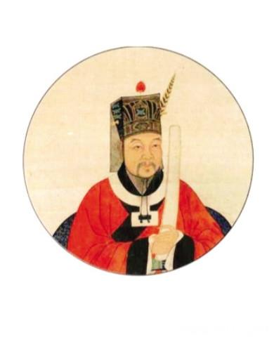
第三节 晏殊的令词
杨艺和西昆体、晚唐体
晏殊的令词
北宋初期
王禹偁与宋初文风和诗风
1.3 晏殊的令词
五、晏殊 ［选择］
字同叔，世称晏元献，有“富贵词人”之称，与其第七子晏几道称为“大晏”和“小晏”，有《珠玉词》。
其词创作特色［14简答］
（1）受南唐词影响，尤近冯延巳。 （2）其词风流闲雅，温润秀洁。 （3）语言明净雅致，构思曲折精巧。
作品：《浣溪沙》《玉楼春》

Slide 18
总复习练习题
西昆体的艺术特征是（ ） A:诗风古淡
B:诗风清新
C:追求气骨
D:讲究修辞

Slide 19
总复习练习题
西昆体的艺术特征是（ ） A:诗风古淡
B:诗风清新
C:追求气骨
D:讲究修辞

Slide 20
总复习练习题
王禹偁诗歌的艺术风格是（ ） A:华靡艳丽
B:平易晓畅
C:沉博绝丽
D:清奇僻苦

Slide 21
总复习练习题
王禹偁诗歌的艺术风格是（ ） A:华靡艳丽
B:平易晓畅
C:沉博绝丽
D:清奇僻苦

Slide 22
总复习练习题
杨亿、钱惟演、刘筠等人的诗歌被称为（ ）
A:白体
B:西昆体
C:晚唐体
D:半山体

Slide 23
总复习练习题
杨亿、钱惟演、刘筠等人的诗歌被称为（ ）
A:白体
B:西昆体
C:晚唐体
D:半山体

Slide 24
总复习练习题
对晏殊词影响最大的是（ ）
A:中唐词
B:晚唐词
C:南唐词
D:后蜀词

Slide 25
总复习练习题
对晏殊词影响最大的是（ ）
A:中唐词
B:晚唐词
C:南唐词
D:后蜀词

Slide 26
第一编 宋代文学
第一章 北宋初期文学
第二章 欧阳修与北宋诗文革新
第三章 苏轼的文学成就
第四章 黄庭坚与江西诗派
第五章 柳永与北宋词坛
第六章 辛弃疾与辛派词人
第七章 陆游与南宋中期诗文
第八章 姜夔与南宋清雅词派
第九章 南宋后期文学
第一编 宋代 | 第二编 辽金元 | 第三编 明代 | 第四编 清代 | 第五编 近代

Slide 27
2.0 欧阳修与北宋诗文革新
第二章
欧阳修与北宋诗文
01
欧阳修的文学贡献
02
梅尧臣和苏舜钦
03
王安石的文学成就及其他
04
曾巩、苏洵和苏辙

Slide 28
第一节 欧阳修的文学贡献
2.1 欧阳修的文学贡献 2.1.0欧阳修生平
一、欧阳修的在北宋诗文革新运动中起了什么作用？［简答题答法］
（1）欧阳修在北宋诗文革新运动中起文坛盟主的领袖作用。
（2）在欧阳修的文学创作中，以散文成就最高，影响也最大。 （3）欧阳修的诗开创了取材广泛、命意新颖、以文为诗和以议论为诗的一代诗风。是宋诗的创始者之一，是能独树一帜、自成一家风格的诗人。 （4）欧阳修与晏殊同为北宋初期花间体词人的代表。

Slide 29
第一节 欧阳修的文学贡献
2.1 欧阳修的文学贡献 2.1.0欧阳修生平
一、欧阳修的在北宋诗文革新运动中起了什么作用？［论述题答法］
（1）起文坛盟主的领袖作用。
他对梅尧臣与苏舜钦的推崇，对王安石、曾巩和 “三苏”的褒扬提携，有力地推动了北宋文学的发展，使宋文、宋诗能够自具面目而独树一帜。宋代士风和文风的根本转变，都是从他开始的。
（2）在欧阳修的文学创作中，以散文成就最高，影响也最大。
欧阳修的赋开宋代文赋的先河，其特点是变旧赋的骈偶对仗为骈散相间、奇偶错杂，既保持了赋体铺陈的特性，又使文气趋于舒缓。 （3）欧阳修的诗开创了取材广泛、命意新颖、以文为诗和以议论为诗的一代诗风。是宋诗的创始者之一，是能独树一帜、自成一家风格的诗人。 （4）欧阳修与晏殊同为北宋初期花间体词人的代表。

Slide 30
第一节 欧阳修的文学贡献
2.1 欧阳修的文学贡献 2.1.0欧阳修生平
二、欧阳修的散文［选择／简答］ (1)承韩愈散文“文从字顺”，建立平易流畅、委屈婉转的文章风格； (2)其赋开宋代文赋的先河,变骈偶对仗为骈散相间、奇偶错杂；
这既保持了赋体铺陈的特性,又使文气趋于舒缓。 (3)其散文的佳处,在于平易流畅中富于曲折变化。
常常从平易近人处入手，从入情入理的具体事物出发,写得婉转曲折、含蓄蕴藉而又富有情感与诗味。

Slide 31
第一节 欧阳修的文学贡献
2.1 欧阳修的文学贡献 2.1.0欧阳修生平
三、欧阳修的诗歌［选择／简答］
1、学习韩愈“以文为诗”，变重情韵为重气格，被称为“古文体”。
2、散文化倾向。
（1）用古文的章法写诗，讲究转折顿挫、虚实正反。 （2）句子彻底散行，长短句杂出，少用偶句，故意做得似对非对，造成散文调，而非诗调。 （3）诗中常用语助词，或散文式的介词。
3、选材广泛、命意新颖、以议论为诗。
4、保留了诗体相对整齐凝练的传统，具有平易的特色。
5、欧阳修诗体现了唐诗向宋诗的转变。
既保留诗歌整齐凝练的传统，又使诗歌形式具有弹性，使诗的节奏、声律多变，语言自然流畅，建立了不讲究均衡而以古拙取胜的宋诗格调。

Slide 32
第一节 欧阳修的文学贡献
2.1 欧阳修的文学贡献 2.1.0欧阳修生平
四、欧阳修的词 ［选择／简答］
1. 词派：欧阳修与晏殊同为北宋初期花间体词人的代表。
2. 内容：情词的比例较大。
3. 风格：花间词温润秀洁，但也有如《朝中措》、《人间词话》。
抒发其旷达胸怀，风格豪放的词章，

Slide 33
总复习练习题
欧阳修散文的特点是（ ）
A:​平易流畅
B:汪洋恣肆
C:艰涩怪奇
D:理致周密

Slide 34
总复习练习题
欧阳修散文的特点是（ ）
A:​平易流畅
B:汪洋恣肆
C:艰涩怪奇
D:理致周密

Slide 35
总复习练习题
欧阳修散文的特点是（ ）
A:​平易流畅
B:汪洋恣肆
C:艰涩怪奇
D:理致周密

Slide 36
总复习练习题
欧阳修诗歌的艺术特点有（ ） A:以文为诗
B:以议论为诗
C:追求气格
D:命意新颖
E:诗风艰涩

Slide 37
总复习练习题
欧阳修诗歌的艺术特点有（ ） A:以文为诗
B:以议论为诗
C:追求气格
D:命意新颖
E:诗风艰涩

Slide 38
2.2 梅尧臣和苏舜钦
第二章
欧阳修与北宋诗文
01
欧阳修的文学贡献
02
梅尧臣和苏舜钦
03
王安石的文学成就及其他
04
曾巩、苏洵和苏辙

Slide 39
第二节 梅尧臣和苏舜钦
2.2.1 梅尧臣
一、梅尧臣［选择／简答］
字圣俞，称宛陵先生，今存《宛陵先生集》，与苏舜钦齐名，时号“苏梅”。
梅尧臣诗歌的内容和艺术特点
内容大致可分两类：
（1）干预政治、反映社会现实和民生疾苦的作品，代表作《汝坟贫女》
（2）个人日常生活的琐碎事务，代表作《愿嚏》。
诗歌特点： 追求苦硬瘦劲，要求平淡其表，深邃其里；风格平淡、古淡

Slide 40
第二节 梅尧臣和苏舜钦
梅尧臣
苏舜钦
梅尧臣和苏舜钦
2.2.1 梅尧臣
一、苏舜钦［选择／简答］
字子美，今存《苏学士文集》。
诗歌风格特征：
诗歌反映现实，揭露社会黑暗，敢于大胆直言，诗风豪狂雄放。
如《吴越大旱》

Slide 41
总复习练习题
梅尧臣的诗歌风格是（ ） A:豪放雄奇
B:平淡瘦劲
C:生新瘦硬
D:沉博绝丽

Slide 42
总复习练习题
梅尧臣的诗歌风格是（ ） A:豪放雄奇
B:平淡瘦劲
C:生新瘦硬
D:沉博绝丽

Slide 43
总复习练习题
苏舜钦的诗歌风格是（ ） A:豪犷雄放
B:​平淡瘦劲
C:生新瘦硬
D:沉博绝丽

Slide 44
总复习练习题
苏舜钦的诗歌风格是（ ） A:豪犷雄放
B:​平淡瘦劲
C:生新瘦硬
D:沉博绝丽

Slide 45
2.3 王安石的文学成就及其他
第二章
欧阳修与北宋诗文
01
欧阳修的文学贡献
02
梅尧臣和苏舜钦
王半山，王荆公
03
王安石的文学成就及其他
04
曾巩、苏洵和苏辙

Slide 46
第三节 王安石的文学的成就及其他
一、王安石的散文内容和特点［选择／简答］ （1）政论文多为有关政令教化，适于世用之作，结构严谨，语言朴素简洁，说理透彻，概括性强。 （2）小品文笔力雄健，富有感情，文风峭刻。 （3）议论文字，结构严谨，析理透辟。
（4）叙事抒情之作，随笔挥洒，曲尽其妙。
作品《答司马谏议书》《读孟尝君》 《游褒禅山记》

Slide 47
第三节 王安石的文学的成就及其他
二、王安石的诗歌［选择／名词］ 王荆公体／半山诗
（1）指王安石晚年的诗歌风格，既清新闲适，又沉郁悲壮。
（2）主要是绝句，雅丽精绝，含蓄深婉。有向唐诗复归的倾向。
王安石的诗歌内容［简答］
早期：多写感时、咏史或怀古的诗篇，直抒胸臆，意味较薄，但寄托远大的政治抱负和批判精神。
晚期：专注自然山水的小诗，新颖别致而雅丽精绝。以轻倩之笔写淡远之思，造语工致而律法精严，多未经人道语，形成了“深婉不迫”的风格。

Slide 48
第三节 王安石的文学的成就及其他
三、王安石的词［选择／名词］ 词成就虽不能与其诗文相比，但也富有自己的个性。
不受绮靡柔弱的词风的影响，将以史为鉴的凝重题材引入词中，开拓了词的题材内容和表现范围。作品如《桂枝香》[金陵怀古]。

Slide 49
第三节 王安石的文学的成就及其他
四、王令［选择／名词］ 王令，字逢原，今江苏扬州人。有《广陵先生文集》。
其诗歌特点，主要在于气势雄壮，粗犷豪迈。
王令见知于王安石，被称为“奇才”。诗学韩愈、孟郊，追求奇、硬，内容多写胸襟抱负及当时社会现实，气魄雄壮，风格奇崛豪放，峭拔劲健。诗歌想象力丰富，富于浪漫色彩。

Slide 50
第二章
欧阳修与北宋诗文
01
欧阳修的文学贡献
02
梅尧臣和苏舜钦
03
王安石的文学成就及其他
04
曾巩、苏洵和苏辙

Slide 51
第四节 曾巩、苏洵和苏辙
2.4.1一、曾巩
一、曾巩 ［选择／简答］
字子固，北宋散文家，南宋理宗时追谥为“文定”，世称 “南丰先生”。
曾巩的散文特点
（1）风格：古雅平正，雍容冲和。无论叙事、议论，都冲和平淡，委屈周详。
（2）内容：长于议论，多引经据古；布局谨严，语言干净。
（3）手法：开阖、承转、起伏、回环都有一定的法度，显得规矩严密。

Slide 52
第四节 曾巩、苏洵和苏辙
2.4.1一、曾巩
二、苏洵［选择］——字明允，自号老泉，唐宋八大家之一。
散文笔锋老辣， 纵横恣肆，具有雄辩的说服力，带有战国纵横家的色彩。
代表作：《六国论》
三、苏辙［选择］——字子由，一字同叔 ，晚号颍滨遗老，唐宋八大家之一。
散文淡泊平和，议论以稳健见长，汪洋淡泊，有一唱三叹之声 。

Slide 53
第一编 宋代文学
第一章 北宋初期文学
第二章 欧阳修与北宋诗文革新
第三章 苏轼的文学成就
第四章 黄庭坚与江西诗派
第五章 柳永与北宋词坛
第六章 辛弃疾与辛派词人
第七章 陆游与南宋中期诗文
第八章 姜夔与南宋清雅词派
第九章 南宋后期文学
第一编 宋代 | 第二编 辽金元 | 第三编 明代 | 第四编 清代 | 第五编 近代

Slide 54
总复习练习题
王安石散文的特点是（ ） A:以议论说理见长
B:以写景抒情见长
C:雍容典雅
D:平易婉转

Slide 55
总复习练习题
王安石散文的特点是（ ） A:以议论说理见长
B:以写景抒情见长
C:雍容典雅
D:平易婉转

Slide 56
总复习练习题
“王荆公体”的主要体裁是（ ）
A:古诗
B:绝句
C:律诗
D:歌行

Slide 57
总复习练习题
“王荆公体”的主要体裁是（ ）
A:古诗
B:绝句
C:律诗
D:歌行

Slide 58
总复习练习题
曾巩文章的艺术风格是（ ） A:沉着痛快
B:析理透辟
C:雍容典雅
D:纵横博辩

Slide 59
总复习练习题
曾巩文章的艺术风格是（ ） A:沉着痛快
B:析理透辟
C:雍容典雅
D:纵横博辩

Slide 60
总复习练习题
苏洵散文的艺术特点是（ ）
A:含蓄蕴藉，平易自然
B:汪洋淡泊，一唱三叹
C:文笔老辣，纵横博辩
D:诗情画意，触处皆是

Slide 61
总复习练习题
苏洵散文的艺术特点是（ ）
A:含蓄蕴藉，平易自然
B:汪洋淡泊，一唱三叹
C:文笔老辣，纵横博辩
D:诗情画意，触处皆是

Slide 62
3.1 苏轼的散文成就
3.0苏轼的文学成就及生平
第三章
苏轼的文学成就
01
苏轼的散文成就
02
苏轼的诗歌创作
03
苏轼词的革新意义

Slide 63
第三章 苏轼的文学成就
记叙文
苏轼的散文成就
议论文
3.1.1一、议论文
3.1.0苏轼的散文成就
3.1.2二、记叙文
一、苏轼的散文［选择／简答］
1.记叙文的艺术特点
（1）记叙文是苏轼散文中文学价值最高、最具独创性的部分，包括碑传文、叙记文及文赋等，而以山水游记《前赤壁赋》和亭台堂阁记为代表。 （2）记叙、描写、议论并重，其中议论往往为文章辟出新的境界。 （3）诗情画意，触处皆是；覃思妙理，一出自然。
2.议论文：雄辩恣肆 、气势充沛，其中政论、史论最为突出。如《留侯论》 。

Slide 64
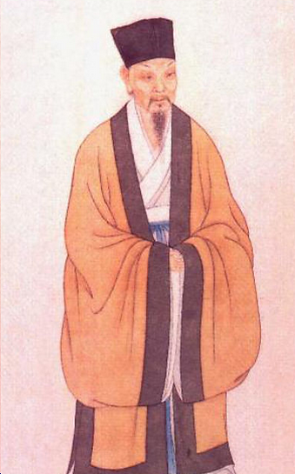
第三章 苏轼的文学成就
记叙文
苏轼的散文成就
议论文
3.1.1一、议论文
3.1.0苏轼的散文成就
3.1.2二、记叙文
一、苏轼散文总体艺术成就［选择／简答］
1. 洒脱自然，错综变化，清新活泼。
2.善用比喻，多形象思维。
3.诗化散文，善于营造情景交融的意境。
4.标志着宋代古文运动的最高成就和完全胜利。

Slide 65
第三章 苏轼的文学成就
二、苏轼诗歌内容（2700多首）［选择／简答］——黄州为界分前后期
（1）反映民生疾苦和时政得失的社会政治诗。
（2）山水景物诗，常常将人生感悟融入山水写景之中。 （3）一百二十多首和陶诗，描写亲身经历的生活。 （4）题画诗，有的提出诗画理论，有的善于写出画面的动态。

Slide 66
第三章 苏轼的文学成就
二、苏轼诗歌艺术特色［选择／简答］
（1）以文为诗，运用博喻。如《百步洪二首》 ； （2）敏锐的观察力，出色的文字表现力，有才气； （3）以才学为诗，好议论用典；将对事物的形象感受与思考结合起来。 （4）以七言为擅长，且风格多样，比如七绝吐语清丽精美； 七古气格雄健豪放。
苏诗的基本风格：一是刚健含婀娜的清丽雄健，二是豪放加平淡的清旷闲逸。

Slide 67
第三章 苏轼的文学成就
三、苏轼的词［选择／1910论述］
1、苏词的超旷高远襟怀
以诗为词，以诗的品格改造传统本色的词体，以诗的精神提高词的品味，表现自我的胸襟和怀抱。如《水调歌头》《定风波》。
2、苏词对题材的拓展
将情的范围扩展至朋友、师生、兄弟、夫妻之间。如《水调歌头》《江城子》
农村题材正式入词由苏轼始；如《浣溪沙》
咏物词有开拓之功，以寓寄托，奠定了咏物词的体制特色。如《卜算子》
3、苏词豪放旷达的风格
苏轼的词气象宏大，风格豪放旷达，雄健清刚。

Slide 68
总复习练习题
苏轼诗《百步洪二首》其一运用博喻，其体现的创作特点是（ ） A:以文为诗
B:以才学为诗
C:好发议论
D:好用典故

Slide 69
总复习练习题
苏轼诗《百步洪二首》其一运用博喻，其体现的创作特点是（ ） A:以文为诗
B:以才学为诗
C:好发议论
D:好用典故

Slide 70
总复习练习题
苏轼的著名散文《前赤壁赋》属于（ ）
A:议论文
B:碑传文
C:山水游记
D:亭台堂阁记

Slide 71
总复习练习题
苏轼的著名散文《前赤壁赋》属于（ ）
A:议论文
B:碑传文
C:山水游记
D:亭台堂阁记

Slide 72
总复习练习题
苏轼词的特点是（ ）
A:以文为词
B:以赋为词
C:以诗为词
D:以论为词

Slide 73
总复习练习题
苏轼词的特点是（ ）
A:以文为词
B:以赋为词
C:以诗为词
D:以论为词

Slide 74
总复习练习题
苏轼词的艺术风格是（ ） A:清淡秀逸
B:豪放旷达
C:清空骚雅
D:典雅含蓄

Slide 75
总复习练习题
苏轼词的艺术风格是（ ） A:清淡秀逸
B:豪放旷达
C:清空骚雅
D:典雅含蓄

Slide 76
总复习练习题
苏轼词的题材包括（ ）
A:咏史怀古
B:悼亡怀人
C:登临送别
D:田园风光
E:征战戍守

Slide 77
总复习练习题
苏轼词的题材包括（ ）
A:咏史怀古
B:悼亡怀人
C:登临送别
D:田园风光
E:征战戍守

Slide 78
总复习练习题
苏轼诗歌的创作特色包括（ ）
A:以文为诗
B:以才学为诗
C:以议论为诗
D:诗风清丽雄健
E:诗风清旷闲逸

Slide 79
总复习练习题
苏轼诗歌的创作特色包括（ ）
A:以文为诗
B:以才学为诗
C:以议论为诗
D:诗风清丽雄健
E:诗风清旷闲逸

Slide 80
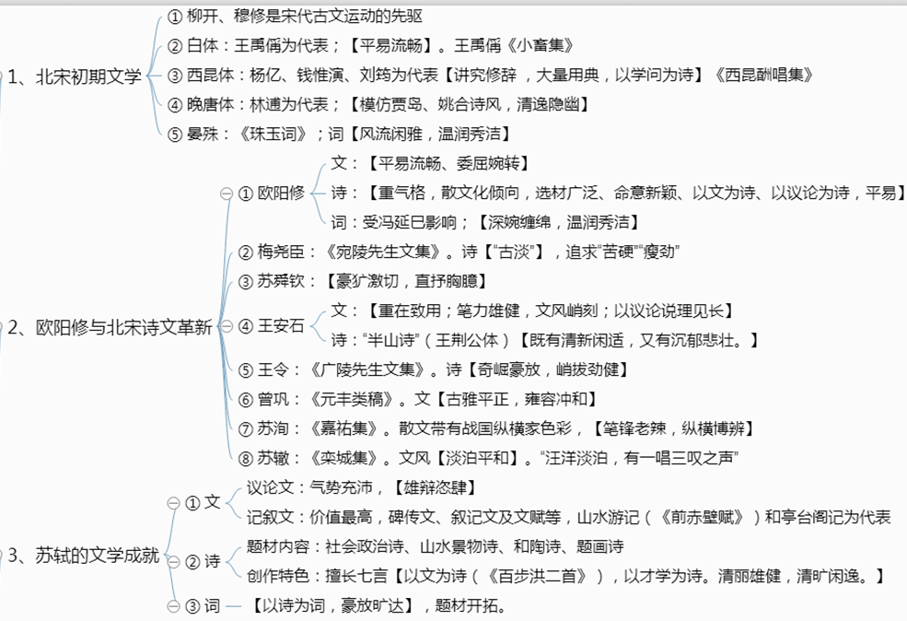
精讲1知识点汇总

Slide 81
第一编 宋代文学
第一章 北宋初期文学
第二章 欧阳修与北宋诗文革新
第三章 苏轼的文学成就
第四章 黄庭坚与江西诗派
第五章 柳永与北宋词坛
第六章 辛弃疾与辛派词人
第七章 陆游与南宋中期诗文
第八章 姜夔与南宋清雅词派
第九章 南宋后期文学
第一编 宋代 | 第二编 辽金元 | 第三编 明代 | 第四编 清代 | 第五编 近代

Slide 82
4.1 黄庭坚的诗与词
第四章
黄庭坚与江西诗派
01
黄庭坚的诗与词
02
陈师道和陈与义

Slide 83
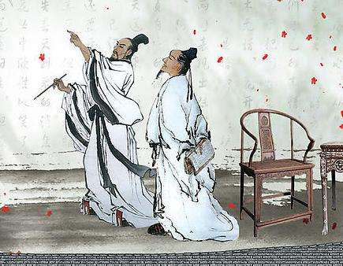
第一节 黄庭坚的诗词
4.0江西诗派
一、江西诗派［选择／名词］
1. 宋代影响最大的诗歌流派
2. 有“一祖三宗”之说，一祖为杜甫，三宗为黄庭坚、陈师道、陈与义。
3. 以吟咏书斋生活为主，讲究用典，生新瘦硬，重视文字的推敲技巧。

Slide 84
第一节 黄庭坚的诗词
4.0江西诗派
二、黄庭坚和山谷体［选择／名词］
字鲁直，自号山谷道人，江西诗派开山之祖，开创了山谷体，风格生新瘦硬、奇峭倔强，代表作《山谷集》。
诗歌内容［简答］
（1）日常交际应酬的赠答诗、次韵诗、咏物诗等。
（2）反映民生疾苦和时事政治的诗，如《流民叹》等。
（3）表现自我人格和襟怀的抒情写意的作品最多。

Slide 85
第一节 黄庭坚的诗词
4.0江西诗派
二、黄庭坚
诗歌艺术特色［1810简答］
（1）以学杜甫为宗旨，求生避熟，求雅脱俗，发展了拗句、拗律的体制。
（2）强调“无一字无来处”和“点铁成金”“夺胎换骨”。
用典以故为新、变俗为雅，长于点化铸造，富有思致和机趣。如《登快阁》。
（3）风格生新瘦硬峭拔，造语洗尽铅华，独标隽旨，同时兼有浏亮芊绵的一面。

Slide 86
第一节 黄庭坚的诗词
4.0江西诗派
二、黄庭坚
词的艺术特点［简答］
1.黄庭坚的雅词颇得东坡豪放词的神韵。
《念如娇•段虹霁雨》——“年少从我追游，晚凉幽径，绕张园森林”
2.黄庭坚的俗词带有明显的学柳永的痕迹。
一是写艳情而流于狎亵，二是运用下层社会的俚俗语言和僻字怪字。

Slide 87
第二节 陈师道和陈与义
陈与义
陈师道和陈与义
陈师道
4.2.1 陈师道
三、陈师道［名词／选择］
字履常，号后山居士，“苏门六君子”之一。其诗又称“后山体”，主要学习杜甫，诗风瘦硬，以拙为工，与黄庭坚“山谷体”并称。
陈师道诗歌的艺术特征［1101简答］
1、全凭学力专精，讲苦吟，求奇拙，其锤炼辛苦处与黄庭坚无异。
2、一味学山谷体的瘦硬，无意于华采，又不能驰骋才气，故其诗瘦硬而不通神；
3、以简缩字句为工，语拙味永，瘦而有骨，深得老杜诗之神髓，诗境则又出黄庭坚之上。

Slide 88
第二节 陈师道和陈与义
陈与义
陈师道和陈与义
陈师道
4.2.2 陈与义
四、陈与义［名词／选择］
字去非，号简斋，著有《简斋集》。其诗又叫“简斋体”。
诗风雄阔浑厚，沉郁悲壮。以直致语、浅语入诗，重意境、重白描。
陈与义诗歌的独特性［简答］
1.陈与义后期诗多忧国感时，写了不少寄托遥深的诗篇。
2.诗风变得雄阔浑厚，沉郁悲壮 。
3.以直致语，浅语入诗，重意境，重白描。

Slide 89
延伸理解“生新瘦硬”：
“生”者，新鲜活生，不落俗套；“新”者，清新奇特，抛弃旧调；“瘦”者，洗净铅华，摒绝绮艳；“硬”者，刚健挺拔，力矫柔弱。黄庭坚作诗，常以字句的奇崛造成一种陌生感，追求诗境的生新美、诗语的峭拔美和诗韵的兀拗美。

Slide 90
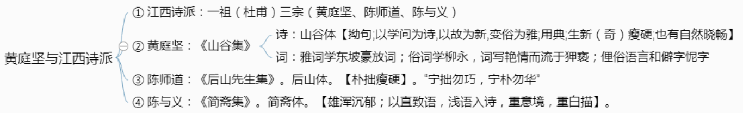
黄庭坚与江西诗派
4.0 黄庭坚与江西诗派

Slide 91
5.0柳永与北宋词坛
第五章
柳永与北宋词坛
01
柳永的慢词
02
秦观、晏几道和贺铸
03
周邦彦及其清真词
04
李清照和朱敦儒

Slide 92
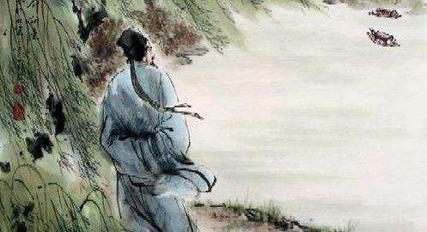
第一节 柳永的慢词
柳永对词体的贡献
柳永的慢词
柳永词的题材内容
5.1.1 柳永词的题材内容
一、柳永扩大了词的题材领域［简答］
（1）表现具有下层市民特征的感情、观念、价值标准；（官妓、乐师）
（2）多写风尘女子，感情真挚、深沉、平等；
（3）多写男女之情，表现活生生的情感动作；
（4）羁旅行役，情景交融；城市风光，太平气象。

Slide 93
第一节 柳永的慢词
柳永对词体的贡献
柳永的慢词
柳永词的题材内容
5.1.2 柳永对词体的贡献
二、柳永对词体的贡献［简答／论述］
（1）柳永在词史上以创作慢词而著称，完善了慢词的体制和表现手法。
在表现手法上：适应下层市民俗众的接受习惯，叙事写情直观浅露，不求含蓄蕴藉
在章法上，柳永词更注重叙事完整，描写细腻的效果。
用铺叙手法，层层铺叙，层层递增，情感表达尽露无余，不求余韵。 （2）语言通俗：
①词中采用市井方言俗语；②词中常用第一人称代言，模拟人物声口语气。 （3）运用韵脚、四声等变化达到奇特刺激的效果，以此来吸引和感染受众。
柳永词中韵脚忽疏忽密，变化多端。运用四声阴阳、去声、入声字、去上连用、句中用韵以及双声、叠韵，使人感到音节极其洪亮。

Slide 94
知识延伸：小令和慢词
小令：词调体式之一，篇幅短小的词。小令通常以五十八字以内的短词为小令，如《十六字令》、《如梦令》等，但词中称“令”的，并非都是小令，如《百字令》即有百字之多。
慢词宋词的主要体式之一，它与小令一起成为宋代词人最为常用的曲调样式。慢词的名称从“慢曲子”而来，指依慢曲所填写的调长拍缓的词。

Slide 95
5.2 第二节 秦观、晏几道和贺铸
第五章
柳永与北宋词坛
01
柳永的慢词
02
秦观、晏几道和贺铸
03
周邦彦及其清真词
04
李清照和朱敦儒

Slide 96
第二节 秦观、晏几道和贺铸
晏几道
秦观、晏几道和贺铸
秦观
贺铸
5.2.1 秦观
选
一、秦观［选择／简答］
字太虚，世称淮海先生，著有《淮海词》。
“苏门四学士”“苏门六君子”之一，人生也是坎坷失意。
词的艺术特点
（1）具有严重的感伤情调，词以抒情为主，羁旅词典型，如《踏莎suō行·雾失楼台》；
（2）语言清新雅致 ，音节和谐，节奏鲜明，具有动听的音乐美，如《鹊桥仙》 ；
（3）词在本色的婉约词体的发展流变中有着重要地位。

Slide 97
第二节 秦观、晏几道和贺铸
晏几道
秦观、晏几道和贺铸
秦观
贺铸
5.2.2 晏几道
二、晏几道［选择］
字叔原，号小山，晏殊第七子，有《小山词》。
晏几道词作的艺术特点［简答］
（1）最后一位以写小令著称的词人，他的词将花间体的华美精致、含蓄蕴藉发挥到了极致。
（2）题材狭窄，工于言情。 如《临江仙》
（3）词风凄楚感伤，近于李后主，如情人离别后重逢时《鹧鸪天》。

Slide 98
第二节 秦观、晏几道和贺铸
晏几道
秦观、晏几道和贺铸
秦观
贺铸
5.2.3 贺铸
三、贺铸［选择］
字方回， 武将文臣，号庆湖遗老，词集有《东山词》，风格“儿女英雄兼而有之”。
贺铸词作的艺术特点［简答］
（1）.盛丽妖冶，继承花间词风。比如《清玉案wǎn 》；
（2）.悲壮激昂，表达爱国豪情及壮志难酬。比如《六州歌头》。

Slide 99
5.3 周邦彦及其清真词
第五章
柳永与北宋词坛
01
柳永的慢词
02
秦观、晏几道和贺铸
03
周邦彦及其清真词
04
李清照和朱敦儒

Slide 100
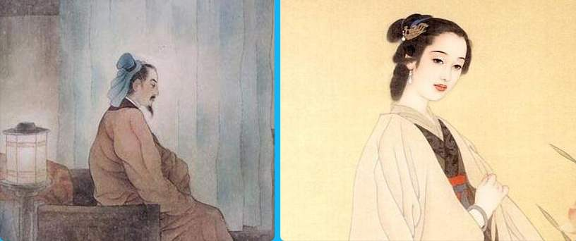
第三节 周邦彦及其清真词
周邦彦及其清
真词
5.3 周邦彦及其清真词
一、周邦彦 ［选择］
字美成，号清真居士，词集有《清真集》。
诗、词、文、赋无所不擅，尤精通音律，是北宋词的集大成者。
周邦彦
李清照

Slide 101
第三节 周邦彦及其清真词
周邦彦及其清
真词
5.3 周邦彦及其清真词
周邦彦词的艺术成就／章法结构／集大成者［简答／论述］
（1）擅长写羁旅行役；［贬谪升迁之路］
（2）继承了柳永的善于铺叙的特点，曲折变化，如《兰陵王·柳阴直》 ；
（3）善于章法,章法布局开阖回旋，如《瑞龙吟》；
（4）常使用不同感情的相互衬托的手法。如《满庭芳》。
（5）以景结尾是周邦彦词的结构布局的又一特色，如《浪淘沙慢》 ；
（6）语言典雅，善于化前人的诗句入词，音律精严，声律考究，如《西河·金陵怀古 》。

Slide 102
5.4 李清照和周敦儒
第五章
柳永与北宋词坛
01
柳永的慢词
02
秦观、晏几道和贺铸
03
周邦彦及其清真词
04
李清照和朱敦儒

Slide 103
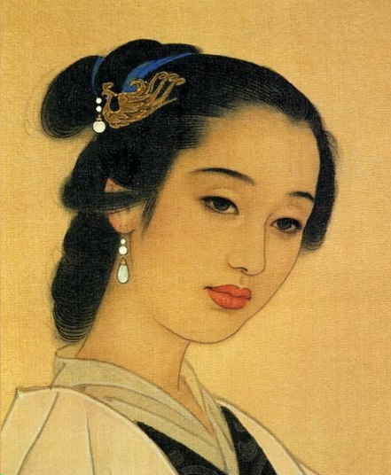
第四节 李清照和朱敦儒
朱敦儒
李清照和朱
敦儒
李清照
5.4.1 李清照
一、李清照［选择／名词］
号易安居士，两宋之交女词人，婉约词派代表，有“千古第一才女”之称。
有词体“易安体”语言清新淡雅又通俗易晓；运用白描，词风自然流畅。
李清照《词论》主要内容［简答］
（1）尚雅，强调声律，思想雅正及语言音律的文雅。
（2）“词别是一家”的主张，强调词与诗有别。

Slide 104
第四节 李清照和朱敦儒
朱敦儒
李清照和朱
敦儒
李清照
5.4.1 李清照
二、李清照的词风以靖康之难为界［选择／简答］
（1）前期：词作绰约轻倩，自然妩媚， 清丽淡雅 。如《醉花阴》《如梦令》。
（2）后期： 词风沉郁哀痛 ，如《声声慢》 。
李清照词作的艺术特色［04简答］ （1）语言清新淡雅又通俗易晓； （2）常用通俗浅近的语言、白描的手法，自然流畅，清新宜人； （3）词中善用寻常口语，既能曲达情思，又巧合音律； （4）李清照精于音律，善于将语言变化与声情、词情相结合，达到表现情感的艺术极致。

Slide 105
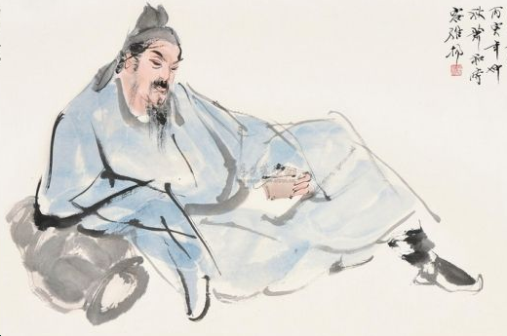
第四节 李清照和朱敦儒
5.4.2 朱敦儒
二、朱敦儒［选择／1910简答］
字希真，洛阳人，代表作词集《樵歌》，有“樵歌体”。
其词作主要是写男欢女爱、伤离恨别的传统题材。
于淡而静的空旷境界中透出潇洒，风格自然飘逸，语言浅白如话。

Slide 106
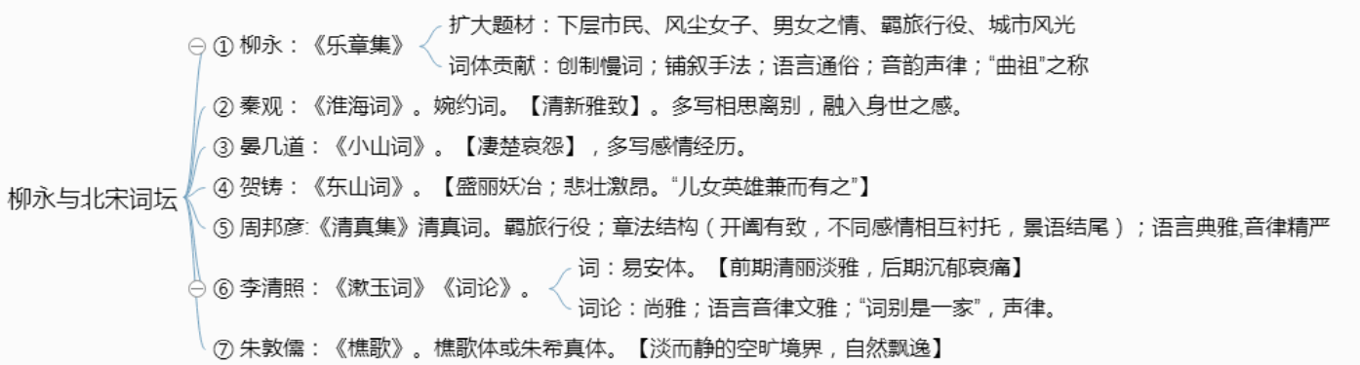
柳永与北宋词坛

Slide 107
第一编 宋代文学
第一章 北宋初期文学
第二章 欧阳修与北宋诗文革新
第三章 苏轼的文学成就
第四章 黄庭坚与江西诗派
第五章 柳永与北宋词坛
第六章 辛弃疾与辛派词人
第七章 陆游与南宋中期诗文
第八章 姜夔与南宋清雅词派
第九章 南宋后期文学
第一编 宋代 | 第二编 辽金元 | 第三编 明代 | 第四编 清代 | 第五编 近代

Slide 108
6.1 辛词的题材内容
第六章
辛弃疾与辛派词人
01
辛词的题材内容
02
辛词的艺术成就
03
辛派词人

Slide 109
辛词的艺术成就
辛弃疾与辛派词人
辛词的题材内容
辛派词人
6.0辛弃疾生平与“稼轩体”
第六章 辛弃疾与辛派词人
一、辛弃疾
号稼轩居士，词集《稼轩长短句》，又名《稼轩词》。
“稼轩体”［选择／名词］
“稼轩体”指的是南宋中叶杰出词人辛弃疾的词。
辛弃疾的词发出了“时代的最强音”，代表了南宋爱国词的最高成就。
其词达到了词体艺术的高峰，形成了备受称道的“稼轩体”。

Slide 110
辛词的艺术成就
辛弃疾与辛派词人
辛词的题材内容
辛派词人
6.1 辛词的题材内容
第一节 辛词的题材内容
二、辛弃疾词的题材内容［选择／简答］
（1）爱国词。
辛词最突出的题材，抒发报国豪情和壮志难酬的悲愤。如《鹧鸪天》、《破阵子》、《水龙吟》。
（2）儿女缠绵之情，如《青玉案·元夕》。
（3）农家词，如《清平乐》、《西江月·夜行黄沙道中》。
当然，辛弃疾的词还包括咏春词《摸鱼儿》、艳情词。

Slide 111
辛词的艺术成就
辛弃疾与辛派词人
辛词的题材内容
辛派词人
6.2 辛词的艺术成就
第二节 辛词的艺术成就
三、辛词的艺术成就［1704论述］
（1）辛弃疾的婉约词柔中带刚。
如《祝英台近》［晚春］，此词写怨女伤春，为传统的相思离别的题材，后人评为“风流妩媚＂。然细味此词，于词体“本色”的婉媚中又透出刚毅之气，这是辛词所特有的的风格。 （2）喜议论，以论为词。
如《永遇乐》［京口北固亭怀古］，此词写于镇江知府任上，举历史经验教训为即将北伐的将领鼓气献言。上片列举三国孙权、东晋刘裕，描写其英雄业绩的同时，已含赞许之意。下片以南朝宋文帝的教训告诫不可轻敌冒进。全词以议论为旨，又饱含感情。 （3）喜用典，用典广泛。如《西江月》［遣兴］，全篇以文为词，用散文句法，却仍合词律；前、后两结句均用典故，随意点化。当然，用典过多不免有“掉书袋”之感。

Slide 112
辛词的艺术成就
辛弃疾与辛派词人
辛词的题材内容
辛派词人
6.3 第三节 辛派词人 6.3.0辛派词人
第三节 辛派词人
四、辛派词人［选择／名词］
（1）与南宋时期辛弃疾同一批豪放派词人；
（2）词的主题抒发爱国主义感情，风格豪放激切；
（3）主要人物有张元幹（gan4声）、张孝祥、陈亮、刘过等。

Slide 113
辛词的艺术成就
辛弃疾与辛派词人
辛词的题材内容
辛派词人
6.3.1一、张元幹和张孝祥
第三节 辛派词人
四、辛派词人［选择／名词］
1、张元幹（gan4声）
号芦川居士，词集《芦川词》
南渡前：内容多花间樽前，风格“极妩秀之致”
南渡后：词风慷慨激昂。如《贺新郎》
2、陈亮
字同甫，号龙川，词集《龙川词》
词风豪放如稼轩，而又在词中议论纵横。

Slide 114
辛词的艺术成就
辛弃疾与辛派词人
辛词的题材内容
辛派词人
6.3.2 二、陈亮、刘过等
第三节 辛派词人
四、辛派词人［选择／名词］
3、张孝祥
号于湖居士，词集《于湖词》
词风豪迈飘逸，时有慷慨壮烈之音，长于借景抒情
4、刘过
号龙州道人，词集《龙洲词》
词慷慨悲壮，代表作《沁园春》

Slide 115
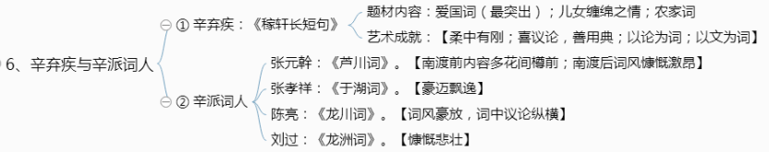

Slide 116
第七章
陆游与南宋中期诗文
01
伟大的爱国诗人陆游
02
杨万里和范成大
03
朱熹与南宋散文

Slide 117
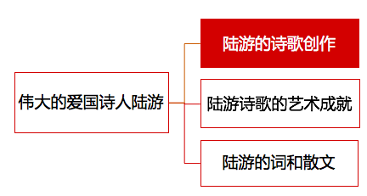
7.1.1 陆游的诗歌创作
7.1 伟大的爱国诗人陆游
第一节 伟大的爱国诗人陆游
二、陆游的诗歌创作［选择／简答］
陆游诗歌创作的三个时期及各期主要特点
（1）早期：喜藻绘而至清新拔俗。
如《游山西村》“山重水复疑无路，柳暗花明又一村”
（2）中期：豪放悲壮。（与范成大结交）
如《三月十七日夜醉中作》“逆胡未灭心未平，孤剑床头铿有声”
（3）晚期：清淡秀逸。
如《十一月四日风雨大作》：僵卧孤村不自哀，尚思为国戍轮台。夜阑卧听风吹雨，铁马冰河入梦来。

Slide 118
7.1.2 陆游诗歌的艺术成就
第一节 伟大的爱国诗人陆游
三、陆游诗歌的艺术成就［简答答法］
（1）.古体诗风格悲壮，或沉痛地表达了沦陷区人民渴望收复的愿望；
如《关山月》，其中“遗民忍死望恢复，几处今宵垂泪痕。”
（2）.七律自然圆转而对仗工整，有“古今律诗第一”之誉。
如《书愤》，其中“出师一表真名世，千载谁堪伯仲间？”
（3）.绝句风格清淡秀逸
如《秋思》，其中“日长似岁闲方觉，事大如山醉亦休”。

Slide 119
7.1.2 陆游诗歌的艺术成就
第一节 伟大的爱国诗人陆游
三、陆游诗歌的艺术成就［论述答法］
（1）古体诗 陆游的古体诗风格悲壮，或沉痛地表达了沦陷区人民渴望收复的愿望，或斥责主和派的大臣们出卖祖国土地的行径，或控诉投降派排斥抗战将领、贻误国事的罪恶勾当，或抒发要为国家报仇雪耻、恢复失地的夙愿。 （2）律诗
律诗颇多悲愤之作，陆游有意学杜诗的精练流丽和跌宕雄浑，表现阔大和沉雄的情感，神完气厚。
七律自然圆转而对仗工稳，有“古今律诗第一”之誉。
（3）绝句 陆游晚年还写了大量风格清淡秀逸的绝句，许多日常习遇之事，处处常见之景，一经他的描写和歌咏，无不呈现出新鲜的诗意。

Slide 120
陆游诗歌的艺术成就
陆游的词和散文
伟大的爱国诗人陆游
陆游的诗歌创作
7.1.3 陆游的词和散文
第一节 伟大的爱国诗人陆游
四、陆游的词和散文
1、陆游词作的特色［选择／简答］
（1）慷慨激昂，壮志难酬，如《诉衷情·当年万里觅封侯》。
（2）清淡秀逸，既可以咏物，又可以表达男女情爱，如《卜算子·咏梅》。
2、陆游散文的特点［选择／简答］
（1）以记叙文成就较为突出，也包括议论文、小品文、尤其是他的题跋小品文，如《渭南文集》不仅写出了对事物的正确估计，同时又能披露自己的思想情感；
如《入蜀记》描写日常旅行见闻。
（2）文字简洁优美，富有诗情画意和妙趣。

Slide 121
7.2 杨万里和范成大
7.2.1 杨万里
第七章
陆游与南宋中期诗文
01
伟大的爱国诗人陆游
02
杨万里和范成大
03
朱熹与南宋散文

Slide 122
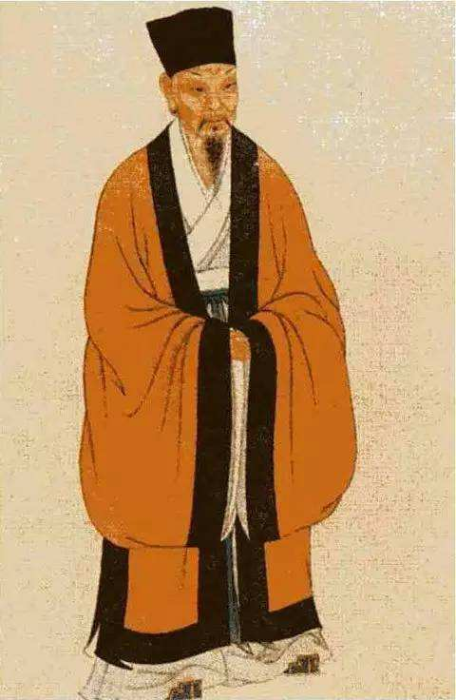
范成大
杨万里和范成大
杨万里
7.2.1 杨万里
第二节 杨万里和范成大
一、杨万里［选择］
字廷秀，号诚斋，南宋著名诗人、大臣，中兴四大诗人之一，著有《诚斋集》等
诗歌创作中最为出色的诗体是绝句。
二、诚斋体［选择／名词］
（1）杨万里的诗被称为“诚斋体”；
（2）想象新奇风趣，语言通俗、明快，风格流转圆活；
（3）创造了一种新鲜活泼的写法，改变了以往宋诗瘦硬生涩的旧格，开辟了新的诗风。
如《小池》：小荷才露尖尖角，早有蜻蜓立上头。

Slide 123
范成大
杨万里和范成大
杨万里
7.2.1 杨万里
第二节 杨万里和范成大
三、杨万里的诗歌艺术特色／诚斋体的艺术特色［简答］
（1）题材上：以日常生活中的小情趣为内容；
（2）语言上：通俗明快，风格流转圆活；
（3）艺术手法上：想象新奇风趣，创造了一种新鲜活泼的写法；
（4）地位上：开创了宋朝真正的“活法诗”，摒弃了江西诗派的生新瘦硬。 如《小池》：小荷才露尖尖角，早有蜻蜓立上头。

Slide 124
范成大
杨万里和范成大
杨万里
7.2.2 范成大
第二节 杨万里和范成大
一、范成大［选择］
字致能，号石湖居士，后世遂称其为“范文穆”，著有《石湖集》。
拜参知政事，副丞相，文武双全。
代表作《四时田园杂兴》共七绝组诗，分为“春日、晚春、夏日、秋日、冬日”五组，各12首。
四时田园杂兴
梅子金黄杏子肥，麦花雪白菜花稀。 日长篱落无人过，惟有蜻蜓蛱蝶飞。

Slide 125
范成大
杨万里和范成大
杨万里
7.2.2 范成大
第二节 杨万里和范成大
二、范成大的诗歌主要贡献［选择／1904简答］
（1）爱国诗：以出使金国写的纪事诗为代表，如《州桥》。
（2）田园诗（最著名）
（1）“田园牧歌”式，描写农村恬淡的自然景物和生活图画；
（2）“田家诗”“悯农诗”，反映农民生活的艰苦、艰难和被剥削的惨痛。
州桥
南望朱雀门，北望宣德楼，皆旧御路也。 州桥南北是天街，父老年年等驾回。 忍泪失声询使者，"几时真有六军来？

Slide 126
7.3 朱熹与南宋散文
第七章
陆游与南宋中期诗文
01
伟大的爱国诗人陆游
02
杨万里和范成大
03
朱熹与南宋散文

Slide 127
7.3 朱熹与南宋散文
第三节 朱熹与南宋散文
南宋其他散文
朱熹与南宋散文
朱熹的诗文

Slide 128
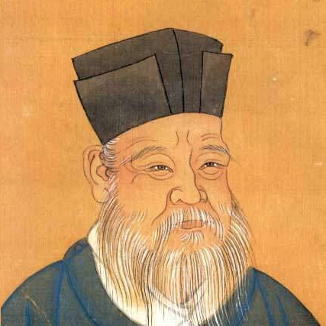
南宋其他散文
朱熹与南宋散文
朱熹的诗文
7.3.1 朱熹的诗文
第三节 朱熹与南宋散文
一、朱熹［南宋理学家－选择］
字元晦，又字仲晦，号晦庵，晚称晦翁，谥文，世称朱文公。
宋朝著名的理学家、思想家、哲学家、教育家、诗人，儒学集大成者，世尊称为朱子。朱熹的理学思想对元、明、清三朝影响很大，成为三朝的官方哲学，是中国教育史上继孔子后的又一人。
有《四书章句集注》《太极图说解》《通书解说》《周易读本》

Slide 129
南宋其他散文
朱熹与南宋散文
朱熹的诗文
7.3.1 朱熹的诗文
第三节 朱熹与南宋散文
二、朱熹的诗歌和散文［简答］
（1）诗歌：风格雅正、清新、明秀，带有理学气息。
以诗喻理，情趣、理趣相交织。［选择题］
如《观书有感》：问渠那得清如许？为有源头活水来（用诗句讲道理）
（2）散文：功力深刻，细致周密。看来平淡无奇，却雅厚简当。如《送郭拱辰序》
朱熹文学主张的一个重要内容：“文道一体”说

Slide 130
南宋其他散文
朱熹与南宋散文
朱熹的诗文
7.3.2 南宋其他散文
第三节 朱熹与南宋散文
三、南宋中期文坛分为两派［理解］
（1）讲事功的功利派，以陈亮和叶适最为有名，其文章以评论时事和讲治乱兴衰为特色，在风格气势的雄赡豪迈方面，与苏轼的文章较为接近；
（2）道学派，以朱熹、真德秀为代表，学习欧阳修和曾巩的平易简洁，多讲学之文和语录体。
小品文的各种体裁至南宋均已齐备，多以笔记杂文的著作形式出现，如洪迈的《容斋随笔》、罗大经的《鹤林玉露》等。

Slide 131
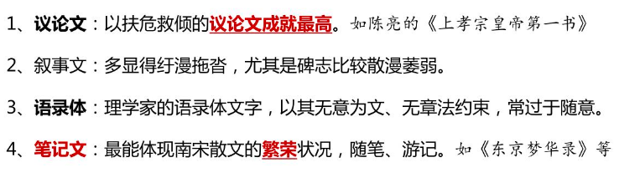
南宋其他散文
朱熹与南宋散文
朱熹的诗文
7.3.2 南宋其他散文
第三节 朱熹与南宋散文
四、南宋散文的具体分类和特点［理解］

Slide 132
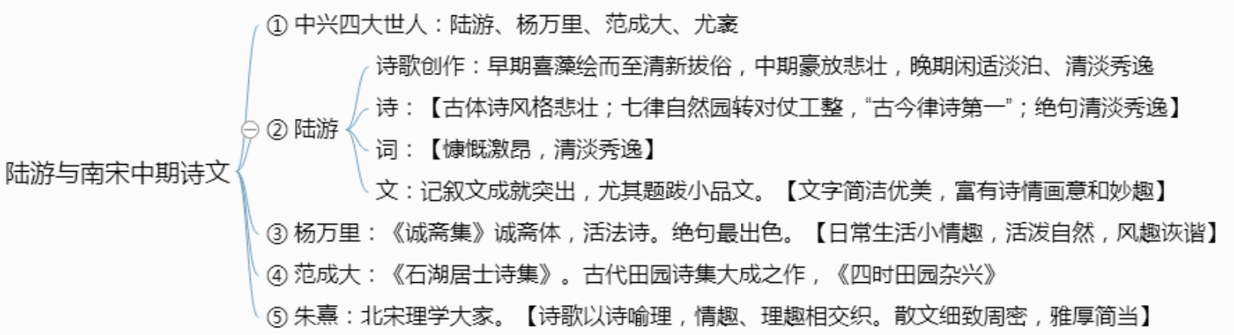
7.0 陆游与南宋中期诗文

Slide 133
8.1.0姜夔生平
8.1 白石词
第八章
姜夔与南宋清雅词派
01
白石词
很重要
02
梦窗词
03
史达祖、周密、王沂
孙、张炎等

Slide 134
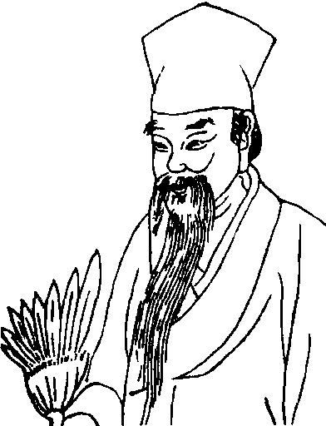
白石词的艺术成就
白石词
白石词的情思内涵
8.1.0姜夔生平
8.1 白石词
第一节 白石词
一、姜夔kuí［选择］
字尧章，号白石道人，开创了清雅词派。
二、清雅词派［选择／名词］
（1）南宋词坛流行的文学流派；
（2）以姜夔为代表 ；
（3）特点是讲究炼字炼句清空骚雅，讲究音律。
姜夔kuí

Slide 135
白石词的艺术成就
白石词
白石词的情思内涵
8.1.1一、白石词的情思内涵
8.1.2 白石词的艺术成就及贡献
第一节 白石词
三、白石词的情思内涵［选择／简答］
1、题材以感时伤世、咏物言志及追记恋情为主。
词的格调清越、高旷，气质高雅。
如《点绛唇》“雁燕无心，太湖西畔随云去。”
2、反映家国、时政感慨、凄清。如《扬州慢》。

Slide 136
白石词的艺术成就
白石词
白石词的情思内涵
8.1.1一、白石词的情思内涵
8.1.2 白石词的艺术成就及贡献
第一节 白石词
四、白石词的艺术成就［简答答法］
（1）清幽空灵的意境。
如《暗香》“旧时月色，算几番照我，梅边吹笛，唤起玉人，不管清寒与攀摘。” （2）虚字的使用。如《疏影》“昭君不惯胡沙远，但暗忆、江南江北”
（3）以健笔写柔情，褪尽铅华，更见清刚。
如《长亭怨慢》“树若有情时，不会得、青青如此。”
（4）精通音律（雅乐和俗乐），以雅乐注入词体。

Slide 137
白石词的艺术成就
白石词
白石词的情思内涵
8.1.1一、白石词的情思内涵
8.1.2 白石词的艺术成就及贡献
第一节 白石词
四、白石词的艺术成就［论述答法］
（1）清空、骚雅是白石词独特风格的代称。
清空与质实相对，清幽空灵的意境。如《暗香》多用素洁的意象，营造清疏高旷的境界。
（2）虚字的使用。虚字能使语意转折灵活，流走自如，而又传神入微，且能避免平铺直叙的缺点。如《疏影》。 （3）独特的笔法。秦观以柔笔写柔情，姜夔则以健笔写柔情，并且褪尽铅华，更见清刚。如《长亭怨慢》。 （4）白石词音律精严，词中求雅。姜夔以雅乐注入词体。 （5）以雅乐注入词体。
以古乐府入词，以古乐的雅音来革除“今曲”的淫靡；以唐法曲音乐注入词中，使“清”、“雅”、“淡”的风格代替胡乐的浓艳急促。音乐的清雅为词的清雅提供了基础，白石又在词的性情、意境中融入清拔绝俗的诗性韵味。

Slide 138
白石词的艺术成就
白石词
白石词的情思内涵
8.1.1一、白石词的情思内涵
8.1.2 白石词的艺术成就及贡献
第一节 白石词
四、白石词的艺术成就［选择／简答］
（1）词风“清空”、“骚雅”可概括为“清雅”。
清指清空、清虚、清幽、清刚、清劲；雅指骚雅、古雅、高雅、醇雅。 （2）词风“清空”。选择与“清”的情思相应的景象事物，取其神理而不着色相，呈现出“以清虚为体”而空灵淡远的风格特征。 （3）具有“骚雅”的艺术特征。继承诗骚的比兴寄托传统，能寓意见志，有空灵意趣。以江西诗的瘦硬笔法入词，健笔写柔情，有清刚劲峭之气。

Slide 139
白石词的艺术成就
白石词
白石词的情思内涵
8.1.2 白石词的艺术成就及贡献
第一节 白石词
五、白石词对词史的贡献［简答／论述］
姜夔首创的清雅词风于婉约、豪放之外别立一宗，并蔚然成派，成为广为词家承认的“第三派”。
（1）丰富了词体风格的内涵，使词能与传统的诗文并列比肩起了重要的作用。
（2）从花间词、南唐词、晏殊柳永周邦彦所形成婉丽传统风格中独立出来，是对词学的一大贡献。
（3）清雅词出现促进了史达祖、吴文英、张炎等风格相同或相近的词人群的形成，标志着词学流派的形成，同时也标志着流派主体风格已被词坛所认同。

Slide 140
8.2 梦窗词
第八章
姜夔与南宋清雅词派
01
白石词
02
梦窗词
03
史达祖、周密、王沂
孙、张炎等

Slide 141
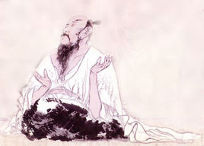
梦窗词的艺术成就
梦窗词
梦窗词的情感内涵
8.2.0吴文英生平 8.2.1 梦窗词的情感内涵
8.2 梦窗词
第二节 梦窗词
一、吴文英［选择］
字君特，号梦窗，有《梦窗词集》。
一生未第，游幕终身，没有任何重大的政治活动可言，游历范围也大致局限于江、浙两地。
吴文英的《梦窗词》存词三百余首，在南宋词人中仅次于辛弃疾。

Slide 142
梦窗词的艺术成就
梦窗词
梦窗词的情感内涵
8.2.0吴文英生平 8.2.1 梦窗词的情感内涵
第二节 梦窗词
二、吴文英梦窗词的题材［选择］
（1）酬酢 zuò 赠答之作，多写于充当门下客时。
（2）哀时伤世之作。如《八声甘州•灵岩陪庾幕诸公游》
（3）忆旧悼亡之作。如《风入松》。
（4）恋情词，如《莺啼序·残寒正欺病酒》。

Slide 143
梦窗词的艺术成就
梦窗词
梦窗词的情感内涵
8.2.2 梦窗词的艺术成就
第二节 梦窗词
三、梦窗词的艺术成就［选择／08简答］
（1）风格上：风格超逸沉博、浓艳密丽。
（2）手法上：讲究用典与用字，形成雅丽风格，如《齐天乐》。
（3）内容上：章法结构独特，时间与空间交错杂糅叙述方式，与其亦真亦幻的内容相适应，如《莺啼序》。
（4）语言上：常运用一些冷僻、怪异的字词，造成特别的效果，如《八声甘州·灵岩陪庾幕诸公游》。

Slide 144
8.3第三节 史达祖、周密、王沂孙、张炎等
第八章
姜夔与南宋清雅词派
01
白石词
02
梦窗词
03
史达祖、周密、王沂孙、张炎等

Slide 145
8.3第三节 史达祖、周密、王沂孙、张炎等
张炎
史达祖、周密、王沂孙、张炎等
史达祖、周密、王沂孙
第三节 史达祖、周密、王沂孙、张炎等
一、概况［选择题］
史达祖
字邦卿，号梅溪，世称“梅溪先生”，词人，幕僚，咏物词在当时及后世享有盛誉。
南宋清雅词派重要词人，风格工巧，推动宋词走向基本定型。

Slide 146
张炎
史达祖、周密、王沂孙、张炎等
史达祖、周密、王沂孙
8.3.1一、史达祖、周密、王沂孙
第三节 史达祖、周密、王沂孙、张炎等
一、概况
2.周密［选择题］
字公瑾，号草窗，著有《草窗词》。
词风书姜夔为近，又与吴文英（梦窗）齐名，并称“二窗”。
词风“清丽”，咏物词寄托遥深，如《玉京秋》。

Slide 147
张炎
史达祖、周密、王沂孙、张炎等
史达祖、周密、王沂孙
8.3.1一、史达祖、周密、王沂孙
第三节 史达祖、周密、王沂孙、张炎等
一、概况
3.王沂孙［选择题］
字圣与，号碧山，著有《碧山乐府》，南宋后期清雅词派的重要词人。

Slide 148
张炎
史达祖、周密、王沂孙、张炎等
史达祖、周密、王沂孙
8.3.2 张炎
第三节 史达祖、周密、王沂孙、张炎等
二、张炎［选择题］
字叔夏，号玉田，著有《山中白云词》，留词约300首。
词创作分两个阶段：
（1）词风优美，多写景，用笔细腻；
（2）词风凄凉，多亡国哀音及身世零落之慨。
著有承接白石词的清空疏宕，近于梦窗的密丽，却有自己的风格。
同时，著有《_词源_》，精研词的音律与作法，评论诸家得失，多有胜解，堪称宋代词论第一力作。

Slide 149
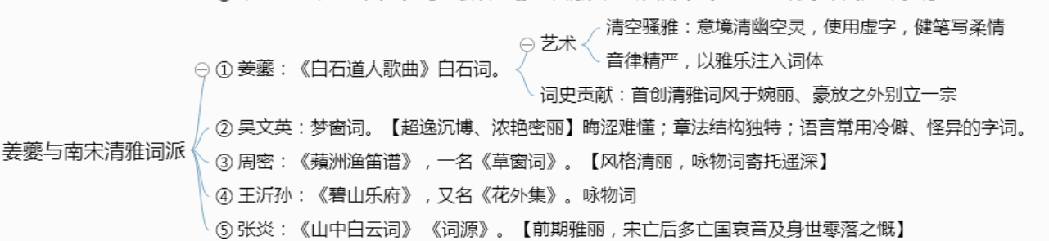
8.0 姜夔与南宋清雅词派

Slide 150
永远相信
美好的事情
即将发生……
🎺
感谢同学们的聆听，请大家认真完成随堂考😊

